Slide 1
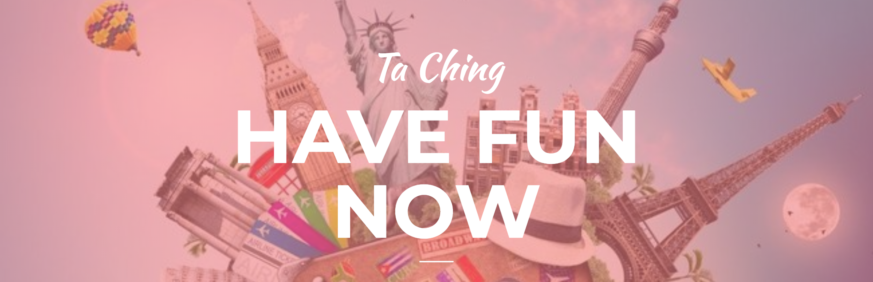
踏晴 (Ta Ching)
資工碩一 劉珈妤 M10615029
宋狄勳 M10615032
謝義桐 M10615095
107 學年度 雲端運算與服務期末報告

Slide 2

在日常生活中是否常發生想出去玩卻不知道要去哪？
覺得網路上找資料過於分散、不確定興趣適合什麼活動？
常常得知活動情報卻早已過期？

Slide 3
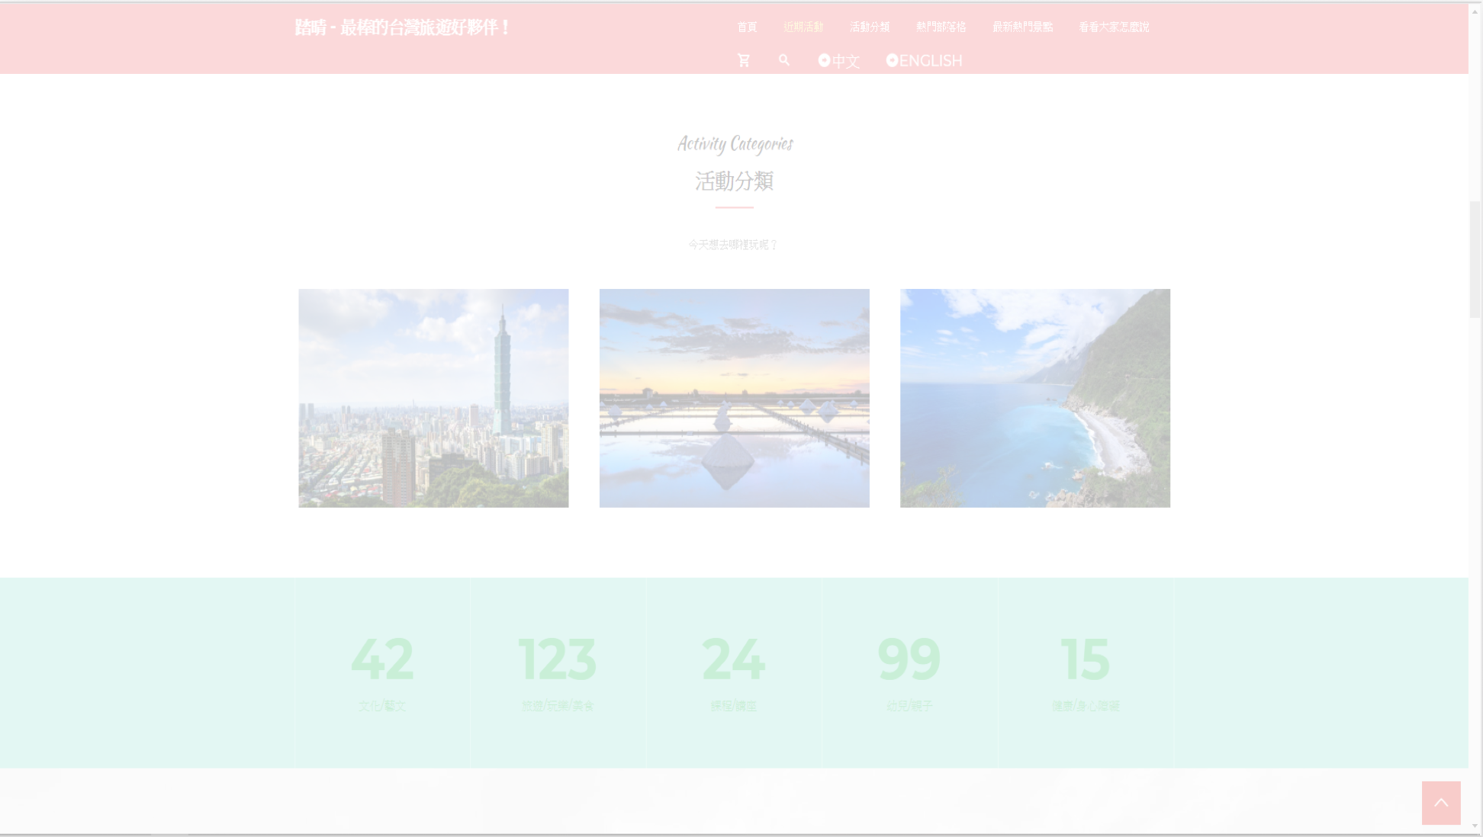
讓踏晴帶您細細品味世界各地的精彩活動

Slide 4
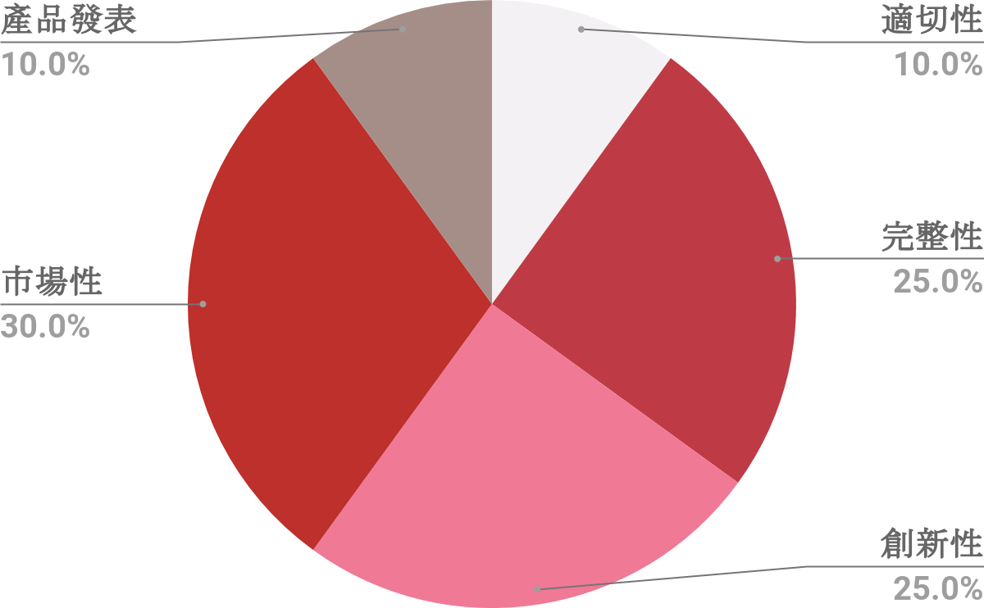
多元族群氣象資料應用組
Notes:
產品發表 產品介紹、台風與問答反應等 10%
適切性 開放資料混搭程度與跨域應用深度10% 完整性 產品或服務功能完整度、使用穩定性、產品或服務完成上架或申請作業25% 創新性 創意構想程度 25% 市場性 民眾接受度、市場發展性與商業效益 30%

Slide 5
中央氣象局-一般天氣預報(一週縣市天氣預報)、(七天天氣預報) 文化部-親子活動、綜藝活動 交通部觀光局-觀光活動資料
臺北市政府社會局-身心障礙活動
一般大眾 藝文活動愛好者、下課下班想找地方休憩或為心靈充電
資訊搜集苦手 網路資訊分散、不知從何搜尋或得知情報卻已過時
多元族群 為幼兒/親子以及身心障礙者提供更便利的資訊服務窗口
適切性
市場性
Notes:
一、遊憩景點查詢:提供戶外踏青各景點的地址、 照片以及聯絡方式等相關資訊，例如:台北一遊未盡、城市通 。 二、遊客反饋:提供民眾分享到各景點的遊樂心得， 例如:TripAdvisor。 三、主題活動資訊:以提供特定主題活動售票資訊 為導向的活動資訊平台，例如: KKTIX、華山 1914 文化 創意產業園區。

Slide 6
本系統有三大特點
提供使用者最新即時各種類型活動動態，讓使用者能隨時隨地查詢各地活動資訊，輕鬆瀏覽新鮮事。
使用者不再需要一邊看新聞一邊安排 旅程，透過此系統，我們以最新政府開放資料分析預 測目的地天氣，不用再煩惱天氣是晴是雨，快速安排 旅行很輕鬆。
以使用者為出發點，將氣象局、文化部、觀光局、社會局等異質開放資料結合，跨域應用。
精彩活動即時查詢
天氣即時預報
以人為本 異質結合

Slide 7
開發環境 & 系統架構

Slide 8


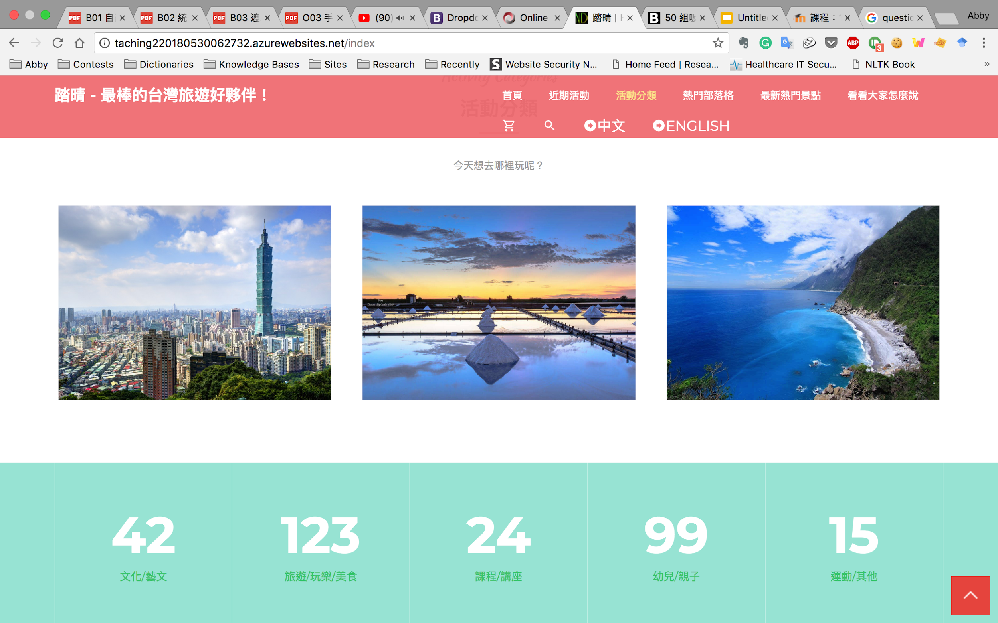



系統整體架構
Azure Service Platform
Live Services
.NET Services
SQL Services
End Users
發行後的 Application 以
Cloud Application 的形式
提供服務給使用者。
Cloud Application
Protocol
Partner Applications and Web Services
Protocol
將「踏晴」App Service 發行到 Microsoft Azure Platform，計量計價使用平台服務資源。
Local 端使用 Visual Studio 開發「踏晴」App Service 並建立/連結SQL Services。
Notes:
Protocol: SOAP, REST, XML

Slide 9
功能介紹

Slide 10
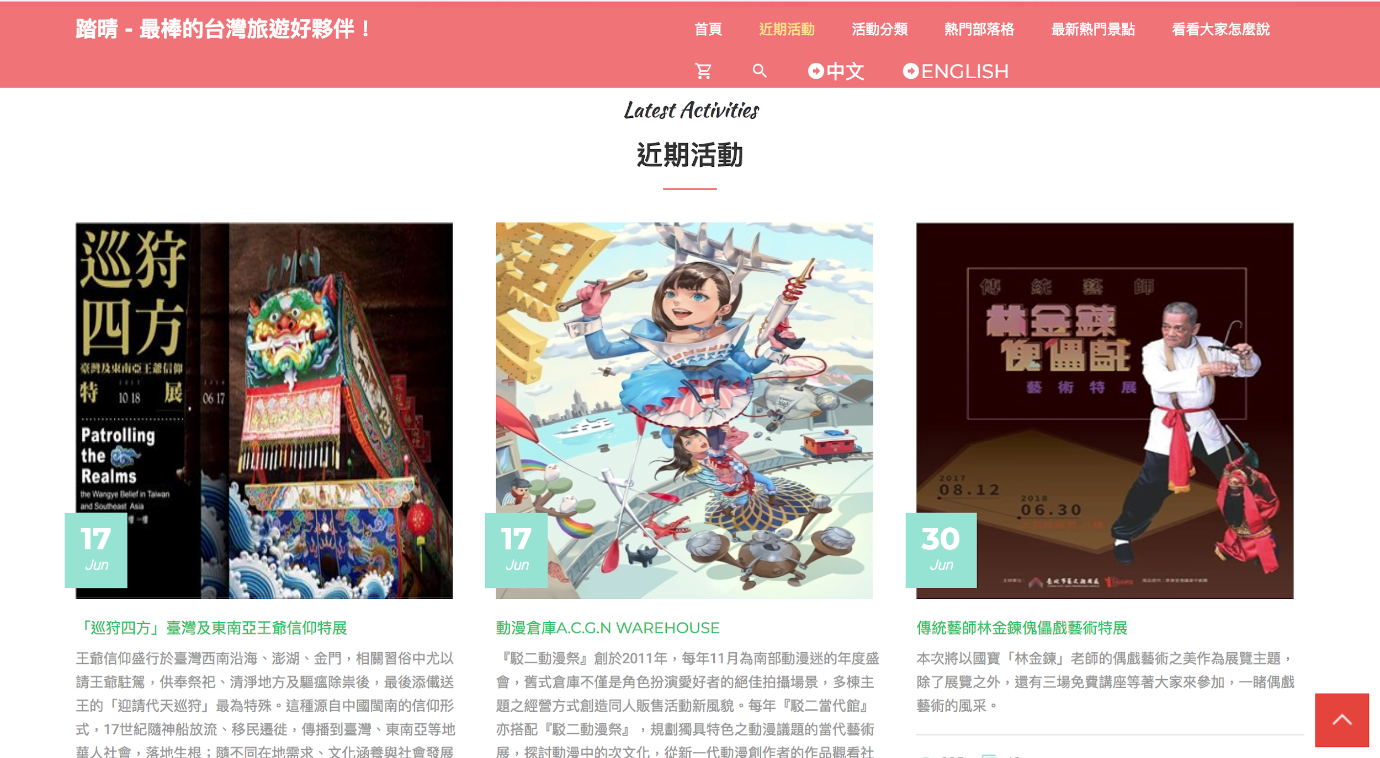

Slide 11
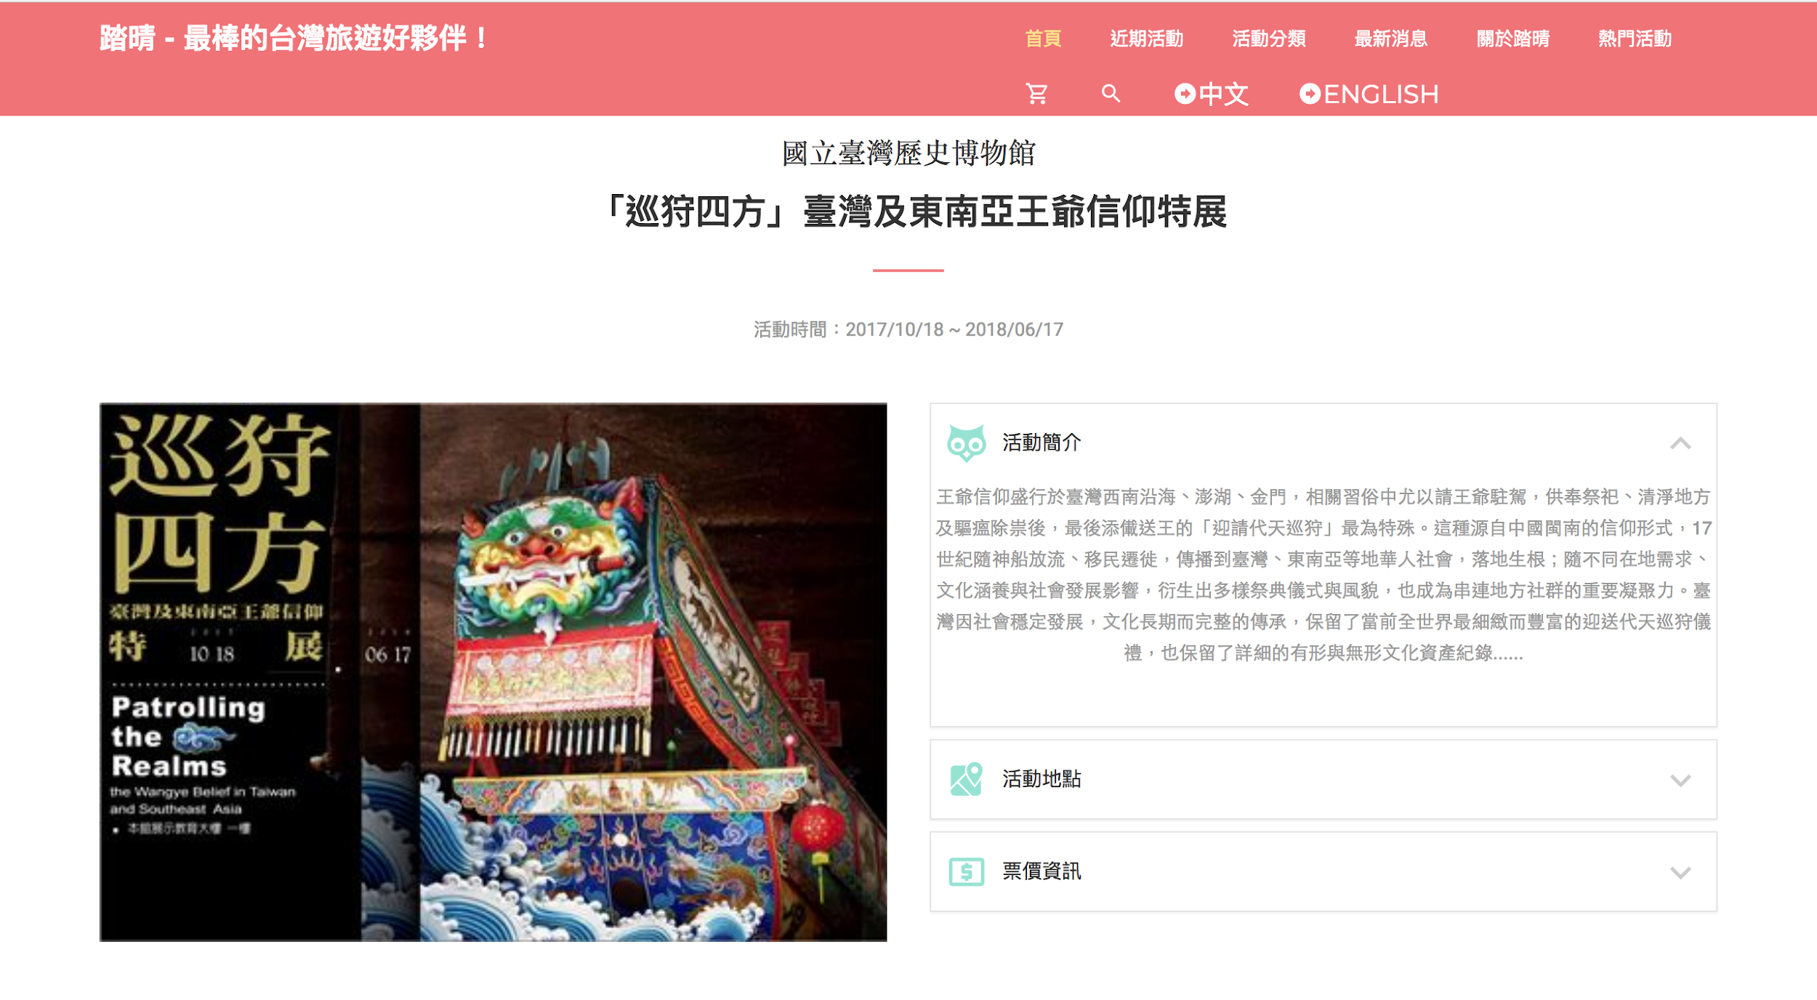

Slide 12
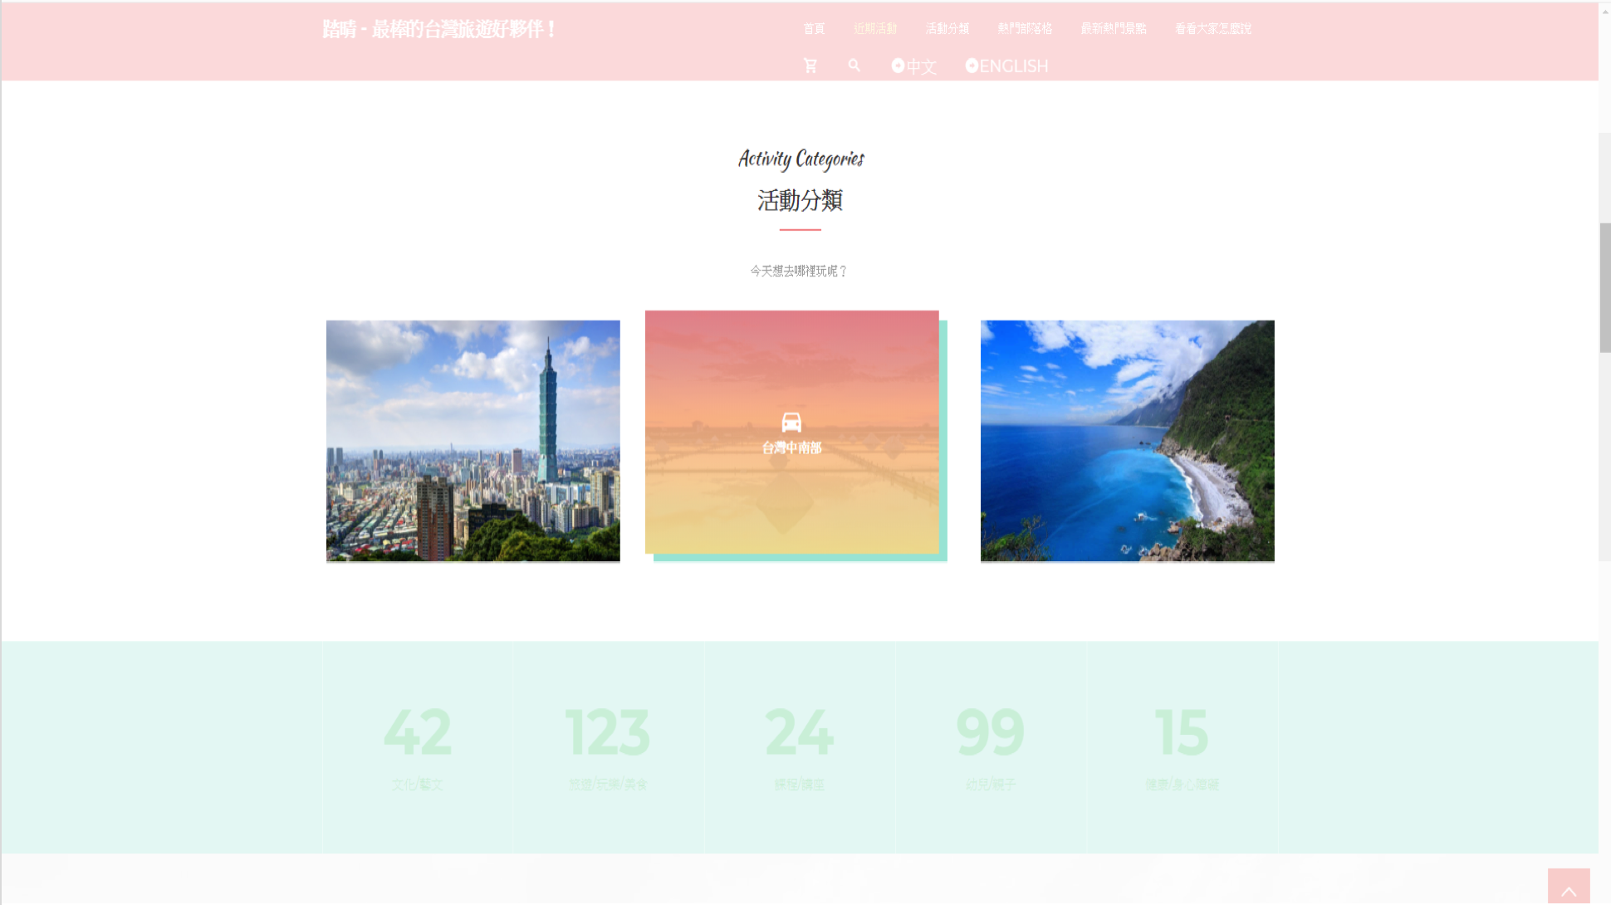
依活動地區分類

Slide 13
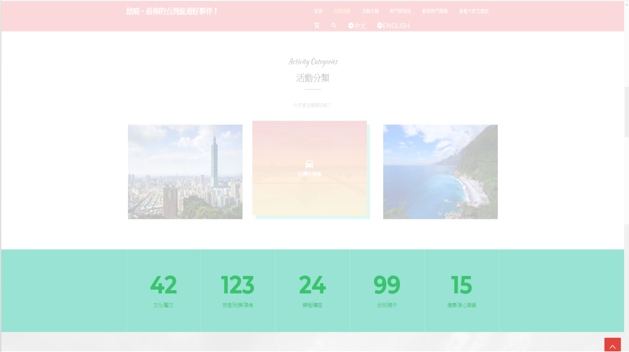
依活動類型分類

Slide 14
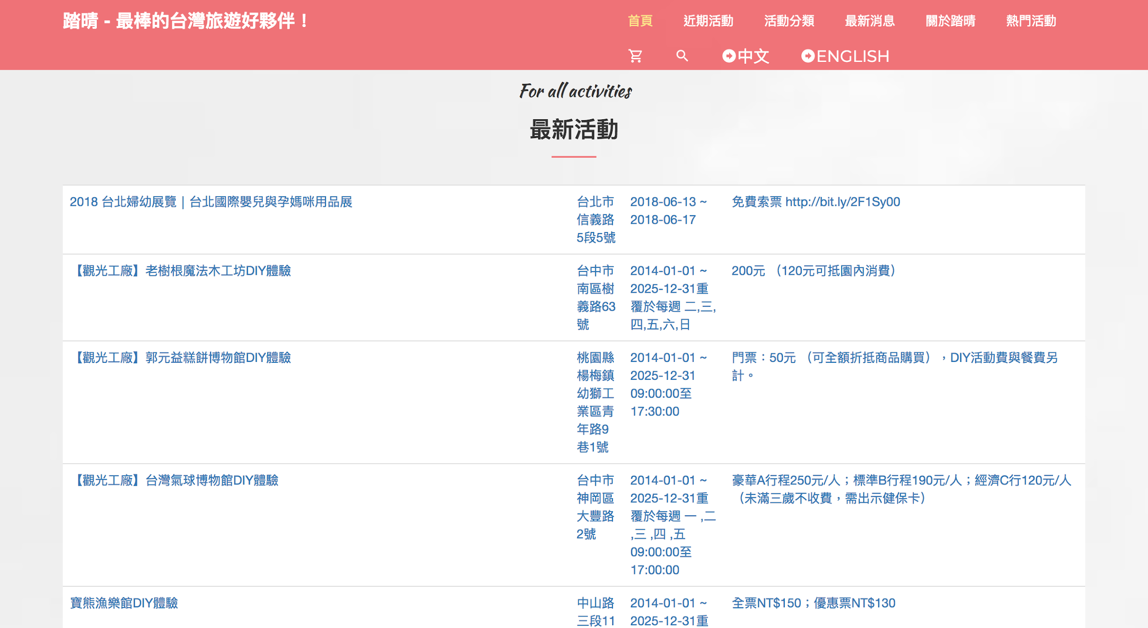

Slide 15
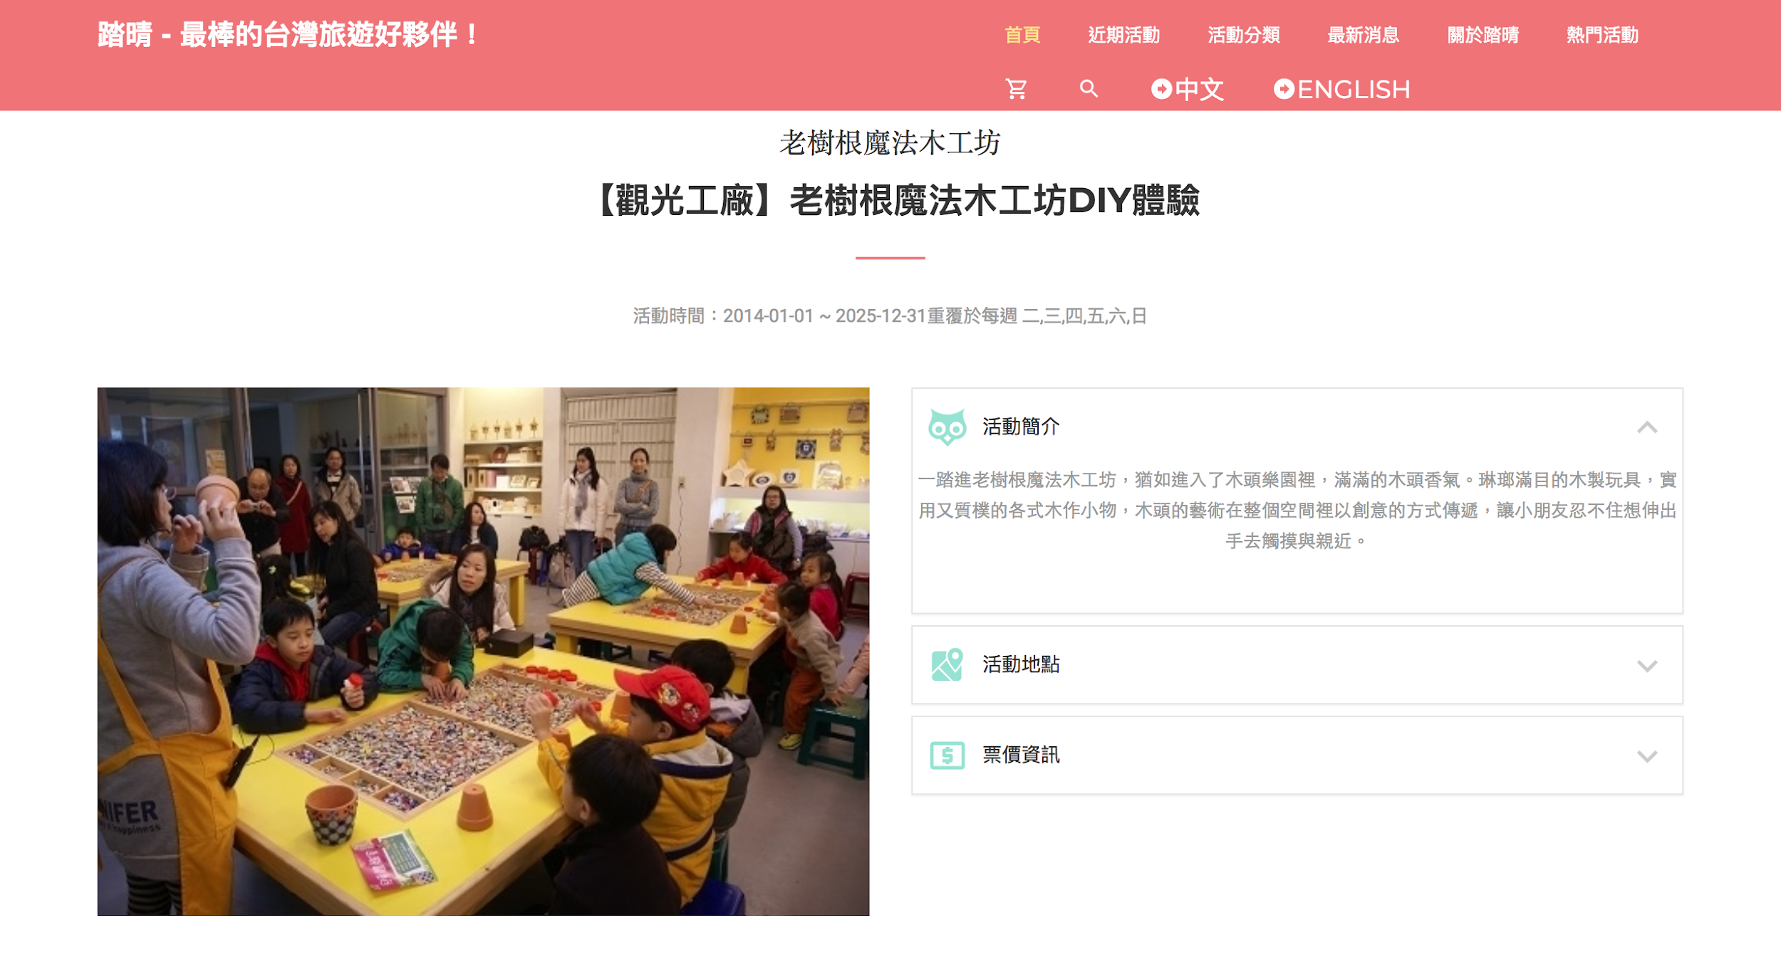

Slide 16
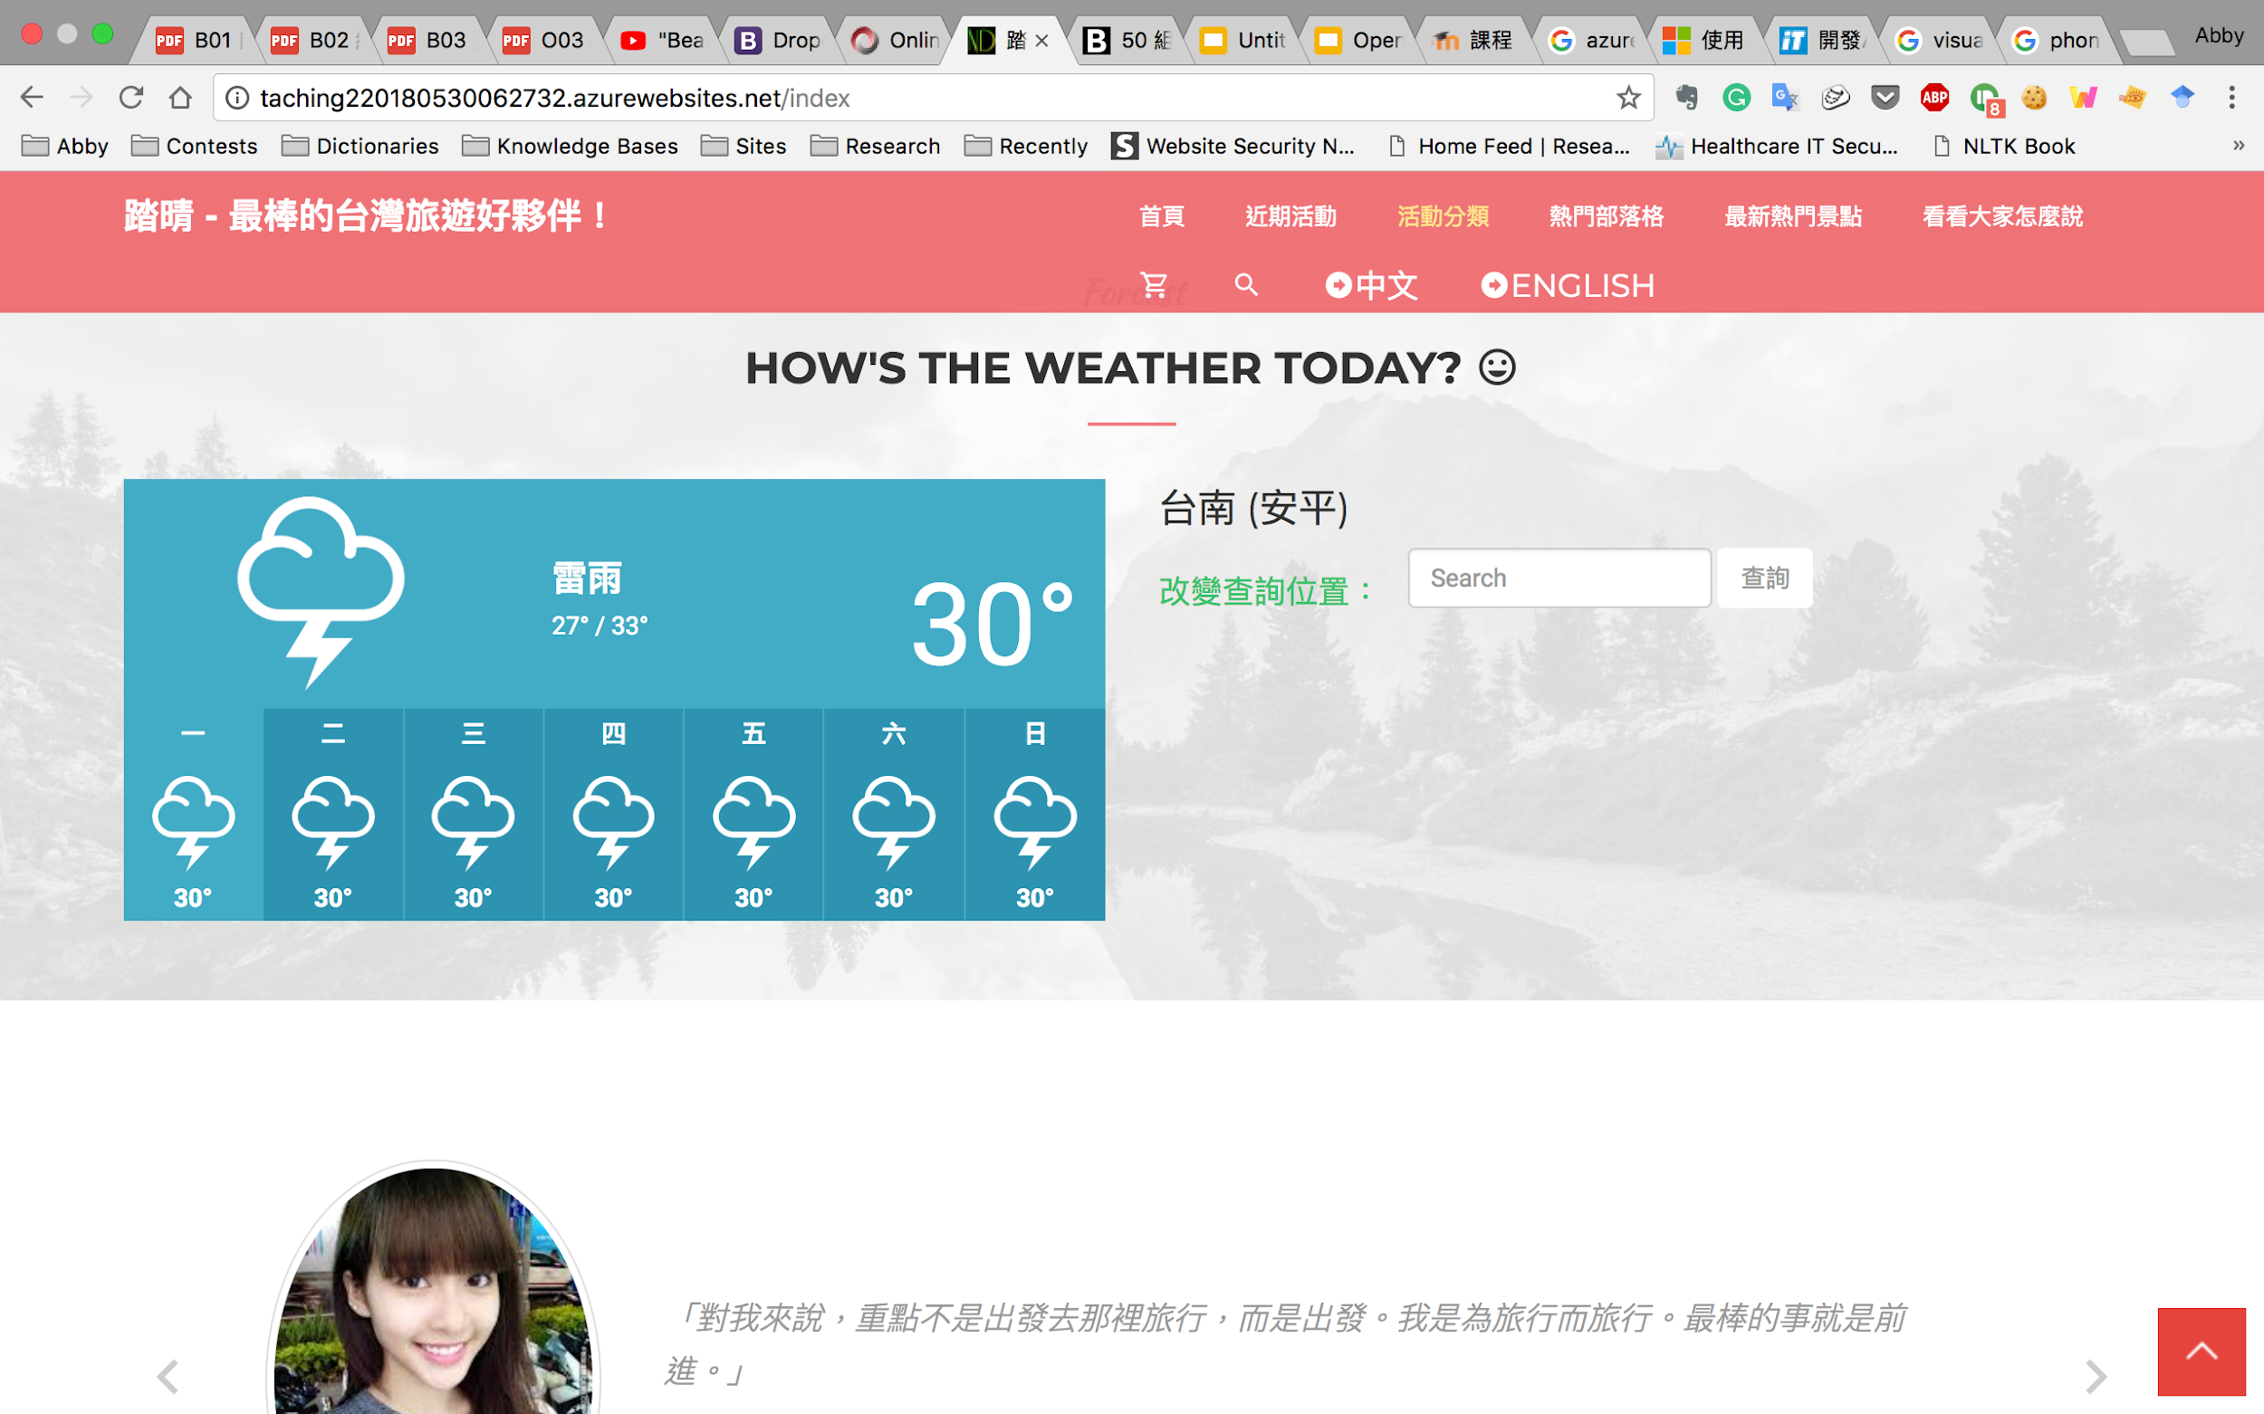
中央氣象局資料 - 天氣預測

Slide 17
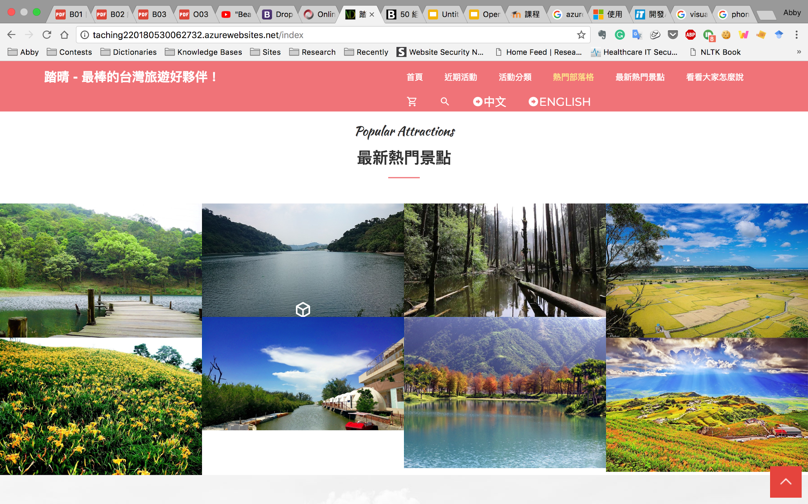
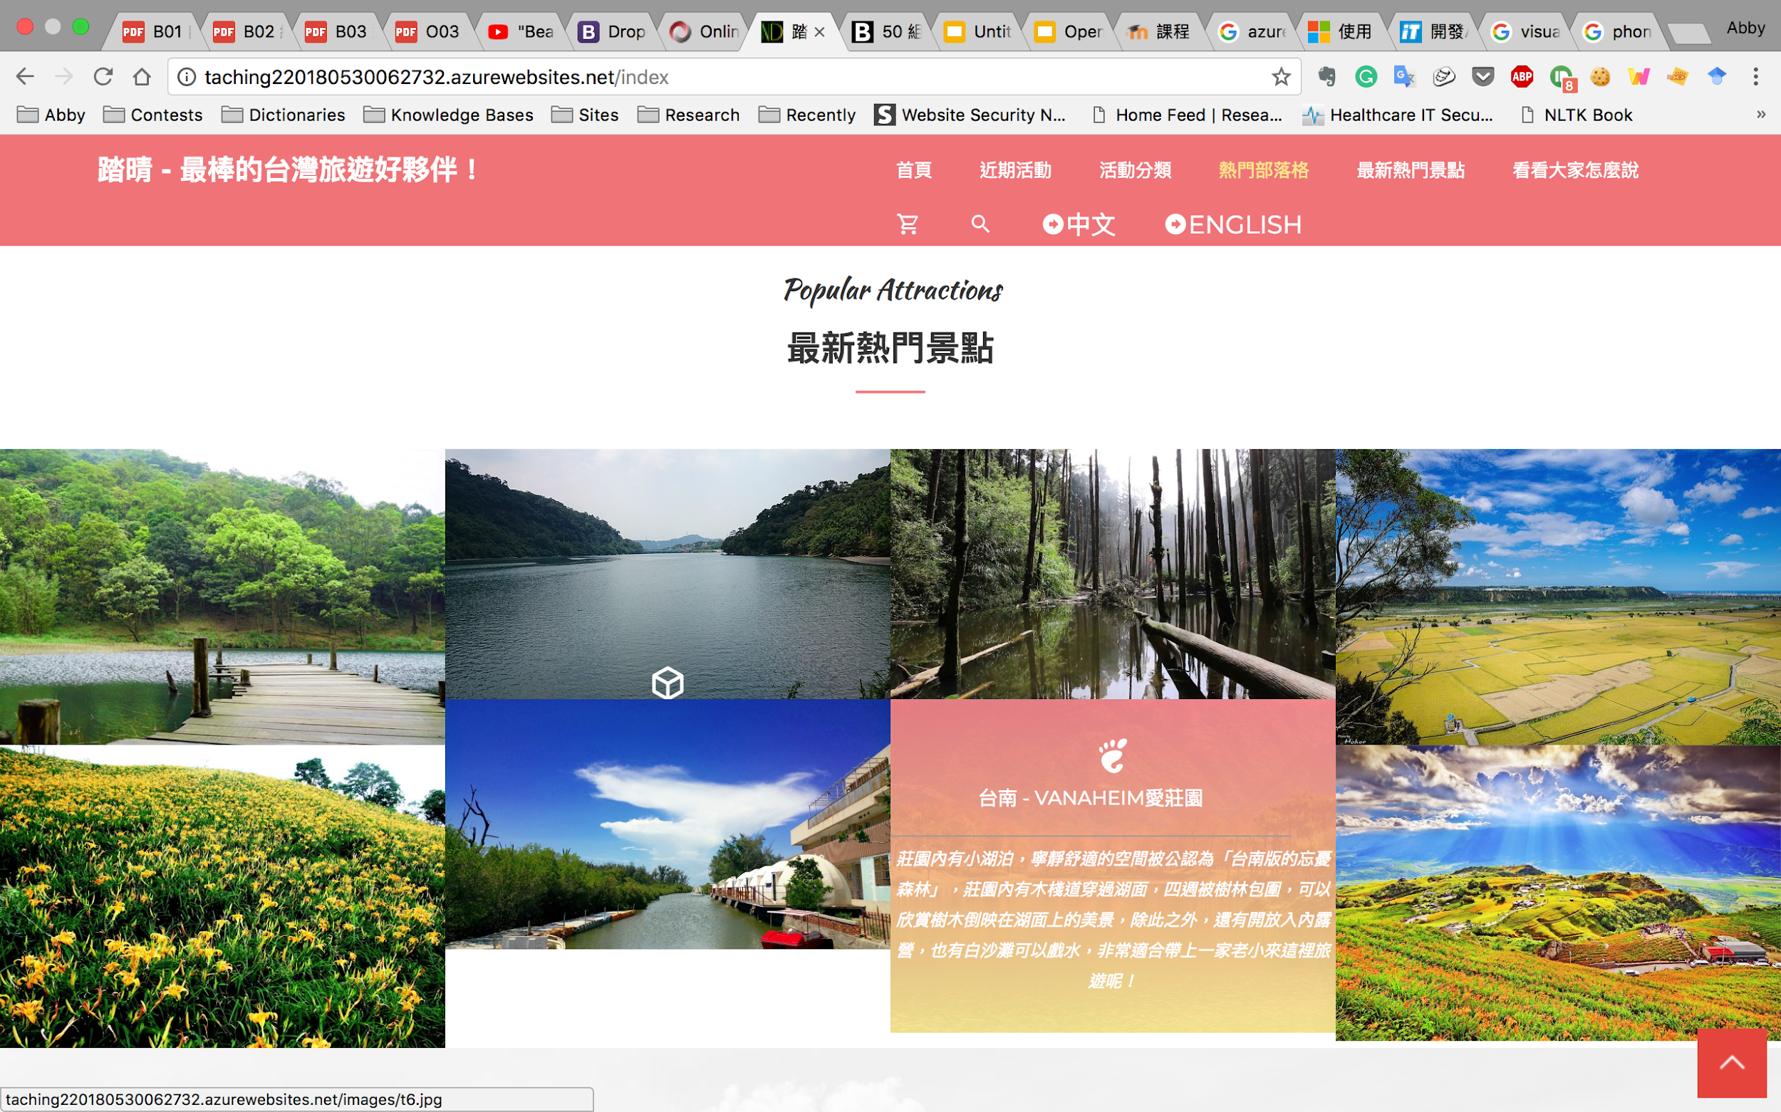

Slide 18
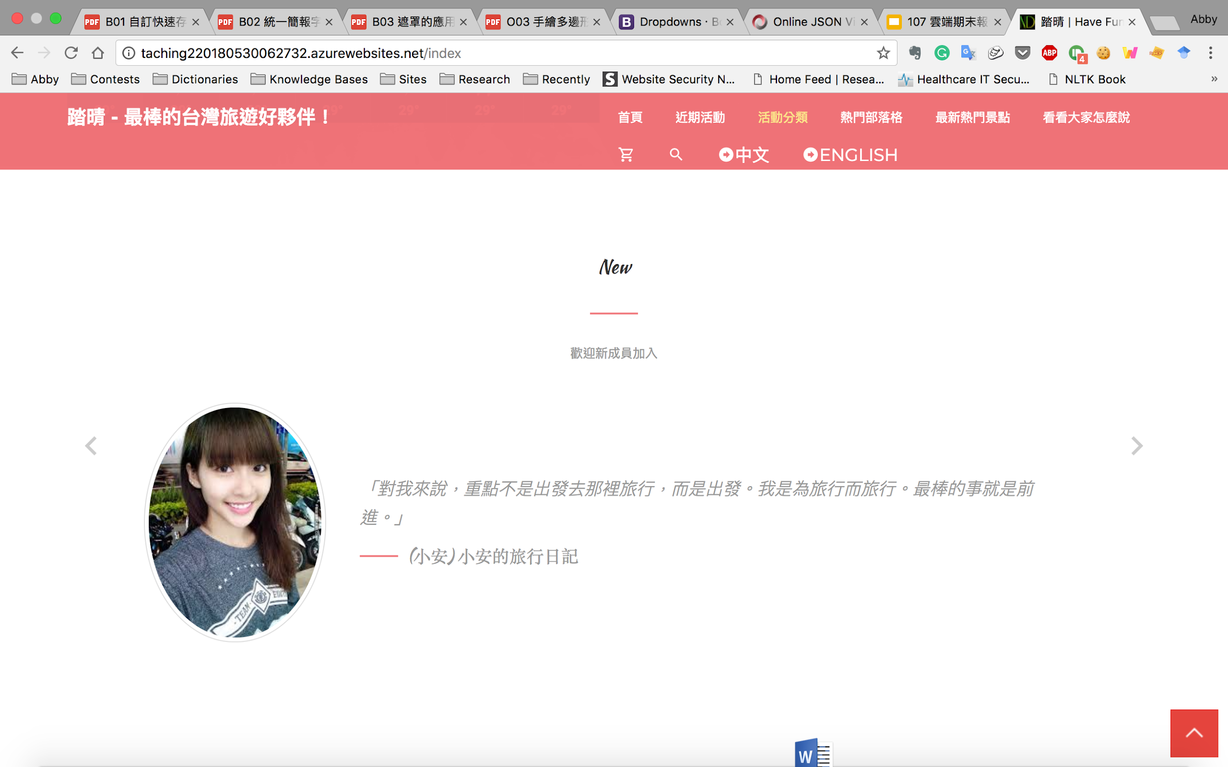

Slide 19
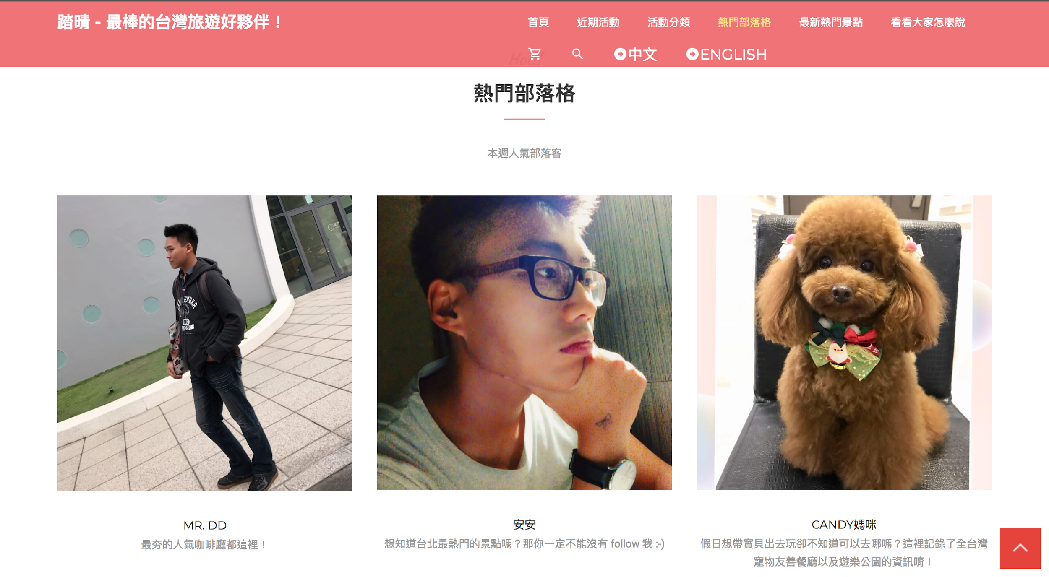

Slide 20
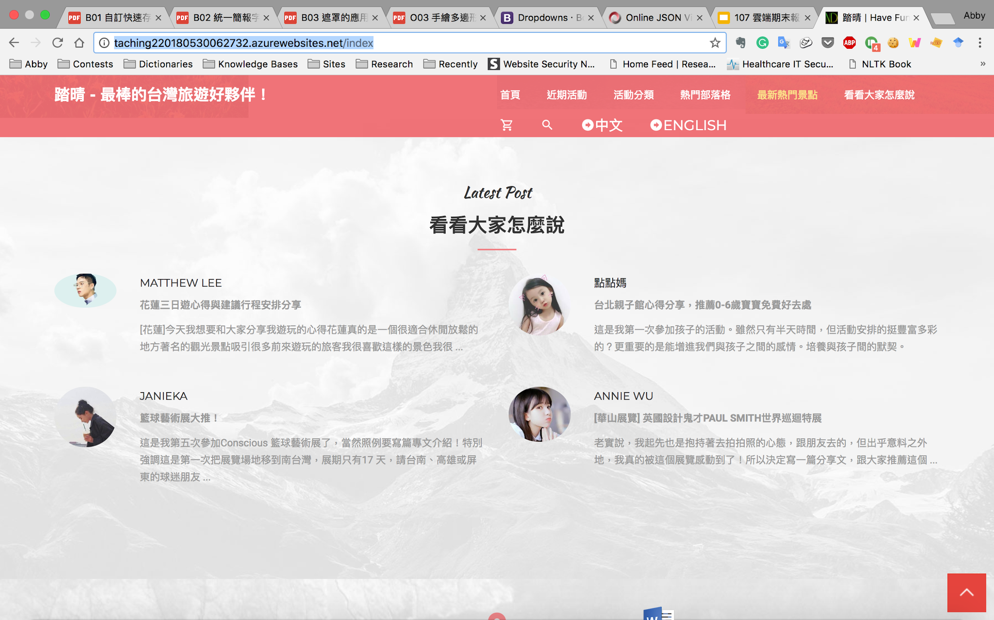

Slide 21
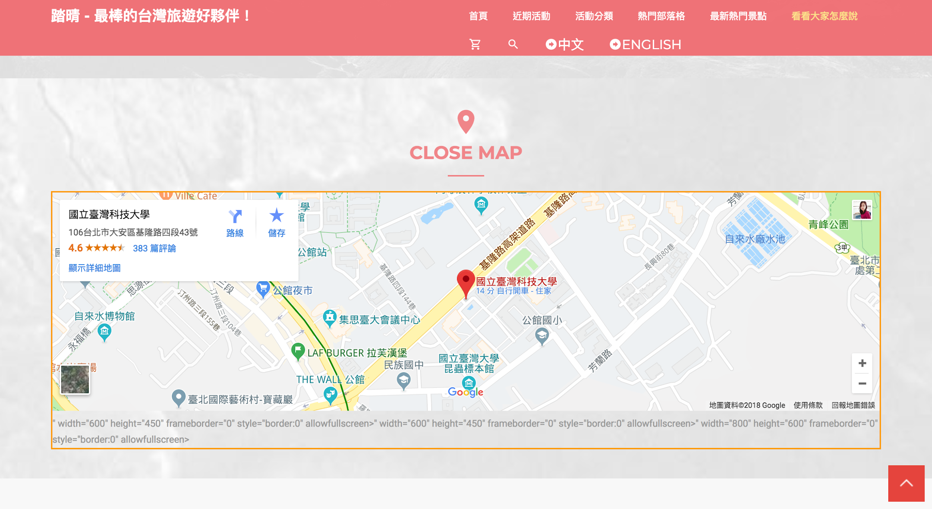

Slide 22
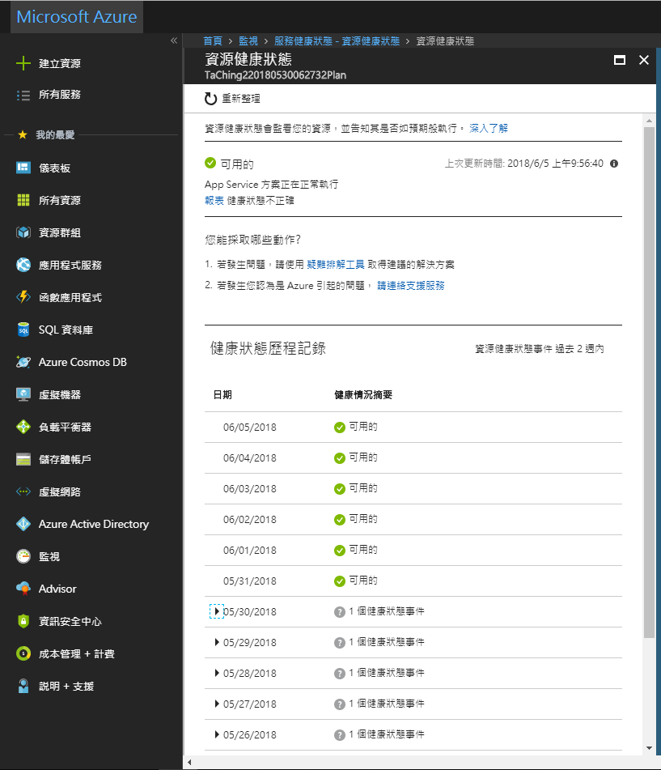
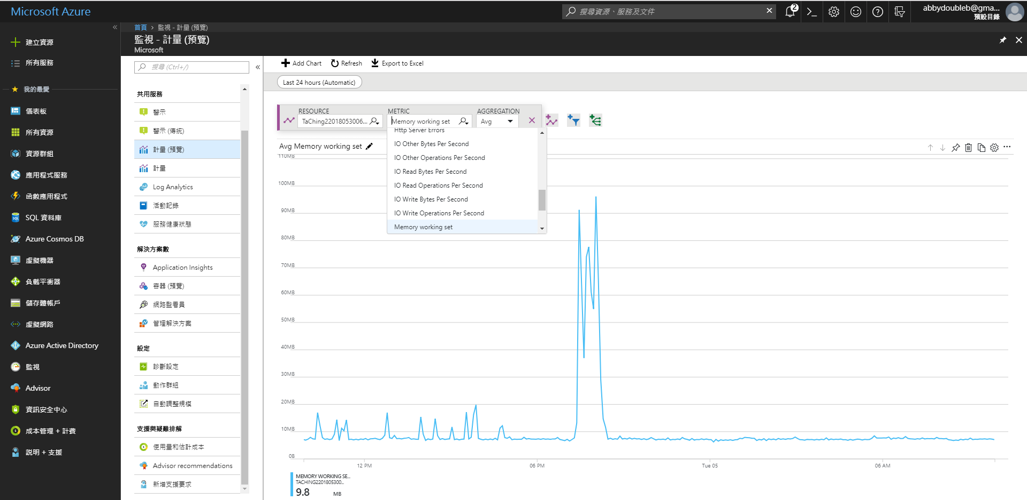
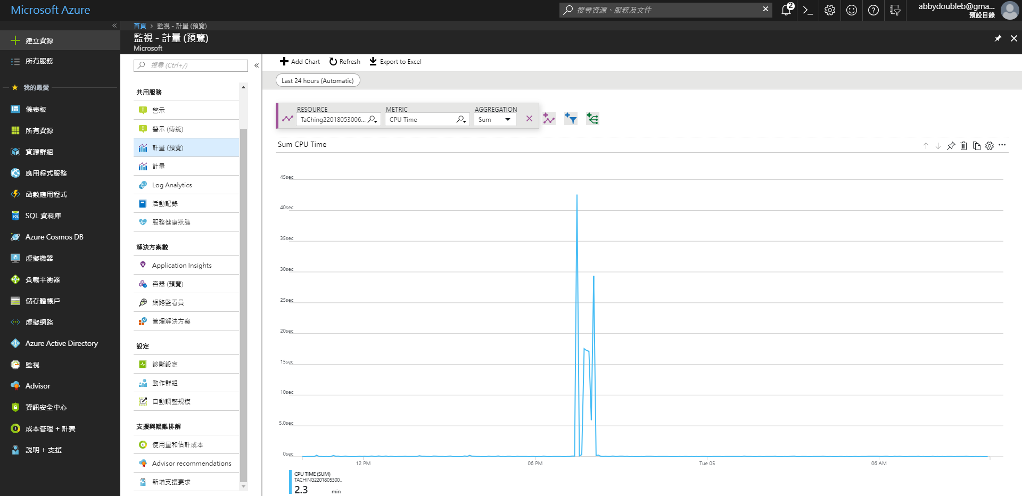
Notes:
https://portal.azure.com/#blade/Microsoft_Azure_Monitoring/AzureMonitoringBrowseBlade/appInsightsMetrics

Slide 23
分工表
宋狄勳
謝義桐
劉珈妤
系統分析、開發環境與雲端服務建置
系統設計、資料蒐集與彙整
系統分析、網頁程式設計

Slide 24
LIVE DEMO

